Slide 1





Otorga a
EL IMPERIO COLONIAL
Lady Luna
El título de Duquesa
En reconocimiento por su aportación
a la corona imperial en la empresa CAZATESOROS
La Reina
22 de junio de 2050

Slide 2


Junio-2050
Cazatesoros

Slide 3
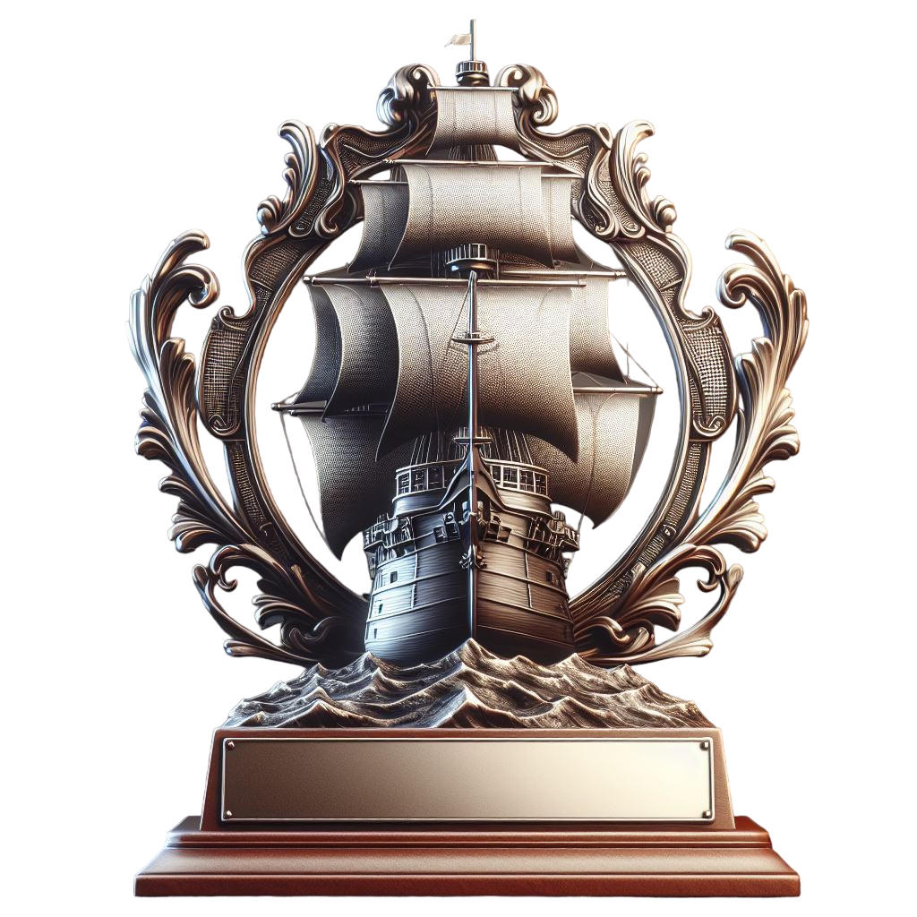

CAZATESOROS, JUNIO-2050
Expedición ganadora: Guardia marina

Slide 4


Cazatesoros
Junio
2050
A Rosa del Océano por su
gran contribución al imperio

Slide 5
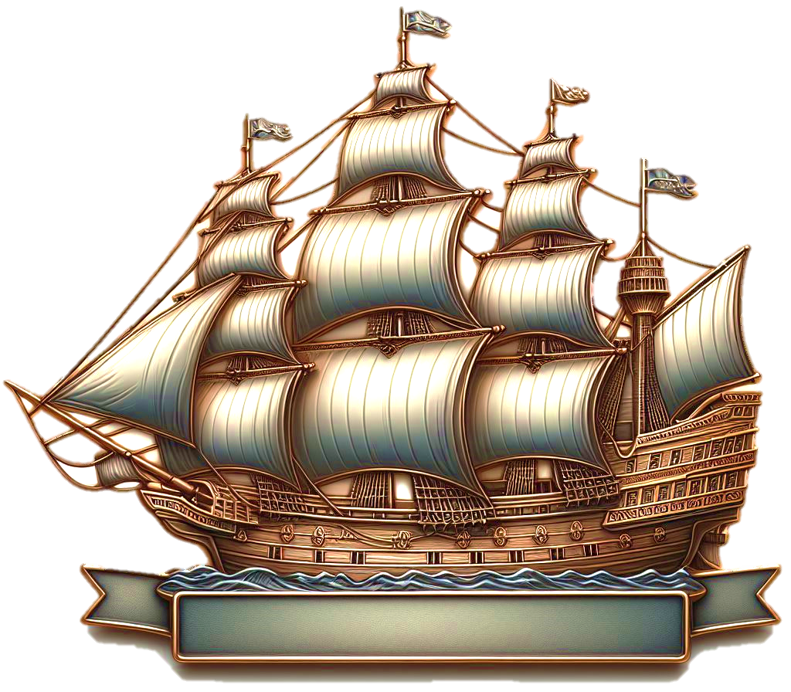




CAZATESOROS. JUNIO-2050

